Slide 1
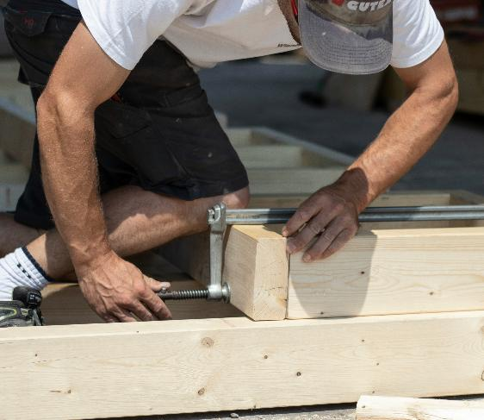
Nachhaltigkeit und planetare Grenzen - Grundlagen für eine zukunftsfähige Baupraxis - Kurzversion
Erstellt von Louisa Büsken und Mirjam Neebe
Bonn, 2025
Lizenz: CC BY-NC 4.0 (keine kommerzielle Nutzung, Bearbeitung erlaubt, Autor*in nennen)
© Unsplash, William Wendling
Notes:
Modul „Nachhaltigkeit und planetare Grenzen – Grundlagen für eine zukunftsfähige Baupraxis“
Das ist die kurze Variante des Moduls. Modul Nachhaltigkeit in der Berufsbildung ist hier integriert.

Slide 2
Ablauf
1. Warum brauchen wir Nachhaltigkeit?
Ziel I: Ein gemeinsames Nachhaltigkeitsverständnis etablieren.
Ziel II: Verstehen, warum Nachhaltigkeit in der Berufsbildung vermittelt werden soll.
Ziel III: Probleme der aktuellen Lebensweise identifizieren: Die planetaren Grenzen. Was hat die Baubranche damit zu tun?
2. Was wollen wir erreichen?
Ziel: Zielbilder und Modelle nachhaltiger Entwicklung kennenlernen.
3. Wie erreichen wir unser Ziel?
Ziel : Kennenlernen von Nachhaltigkeitsstrategien.

Slide 3
1. Warum brauchen wir das?
Ziel I: Ein gemeinsames Nachhaltigkeitsverständnis etablieren.
Notes:
Abschnitt 1 des Moduls: Warum brauchen wir das (Nachhaltigkeit)?
Start mit Lernziel 1: Ein gemeinsames Nachhaltigkeitsverständnis etablieren – Grundlage für die Diskussion im Verlauf der Fortbildung schaffen

Slide 4
Arbeit im Plenum
Notes:
Sozialform: Gespräch im Plenum

Slide 5
1) Ist für Sie das Thema „Nachhaltigkeit“ eher positiv oder negativ besetzt?
2) Welche Ängste oder Sorgen gehen damit einher?
Notes:
Fragen mit den TN im Plenum besprechen und Antworten auf Flip Chart notieren
Optional: Antworten auf Moderationskarten verschriftlichen lassen und vorne an Tafel/Magnetwand sammeln und ordnen

Slide 6
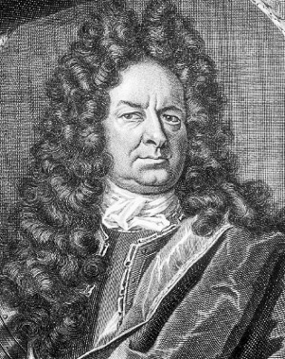
Gemeinsames Nachhaltigkeitsverständnis
  „…dass immer nur so viel Holz geschlagen werden sollte, wie durch planmäßige Aufforstung wieder nachwachsen kann“
  Carl von Carlowitz 1713
Quelle: Lexikon der Nachhaltigkeit, https://www.nachhaltigkeit.info/artikel/hans_carl_von_carlowitz_1713_1393.htm
© Martin Bernigeroth
Notes:
Moderation oder TN lesen das Zitat laut vor
Anschließend sollen einzelne TN es in eigenen Worten wiedergeben: was sagt diese Nachhaltigkeitsdefinition aus?
Die TN um ein Stimmungsbild bitten: wie finden sie die Definition?

Slide 7
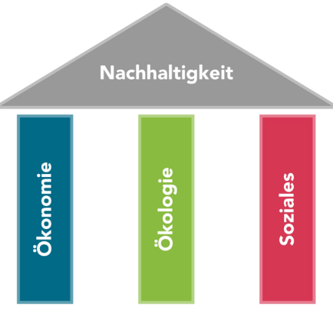
Das 3- Säulen Modell
  Nachhaltigkeit kann nur bei gleichwertiger Rücksichtnahme auf alle drei Bereiche erreicht werden
© Stadt Neustadt an der Weinstraße
Quelle: Bundesministerium für Bildung und Forschung 2024
Notes:
Die Seminarleitung oder die TN lesen das Zitat vor
Die Dreiteilung ökologisch-ökonomisch-sozial entspricht der Nachhaltigkeitsdefinition vom „3-Säulen Modell“
Das Modell ist eines von vielen Nachhaltigkeitsmodellen, die es im deutschen und internationalen Raum gibt. Weitere Informationen hierzu folgen im Modul „Nachhaltigkeit und planetare Grenzen“
Die TN dürfen Stellung zum Modell beziehen. Fragen können sein: Was sagt das Modell aus? Fehlt ihnen eine Säule oder finden sie eine der Säulen überflüssig? Was können Stärken und Schwächen des Modells sein?

Slide 8
Warum brauchen wir das?
Ziel II: Verstehen, warum Nachhaltigkeit in der Berufsbildung vermittelt werden soll.
Notes:
Ziel 2: Verstehen, warum Nachhaltigkeit in der Berufsausbildung vermittelt werden soll.

Slide 9


Ökonomisch
Wettbewerbs- und zukunftsfähig bleiben
Arbeitgeber- und Standortattraktivität steigern
Materialknappheit, Lieferengpässe und damit verbundene Mehrkosten vermeiden
Entsorgungskosten senken
Qualitätsstandards setzen, Pionierbetreib sein
Tolle Beispiele sind auf der Webseite https://nachhaltiges-handwerk.de/gute-beispiele zu sehen
© https://nachhaltiges-handwerk.de/gute-beispiele
Quelle: Bundesministerium für Bildung und Forschung 2024
Notes:
Diese ökonomischen Gründe für Nachhaltigkeit im Bauwesen können genannt werden.
Die Webseite „Nachhaltiges Handwerk“ stellt spannende nachhaltige Betriebe vor. Dort gibt es viele Videos aus diversen Gewerken. Gerne gemeinsam anschauen oder den TN die Webseite empfehlen

Slide 10
Quelle: https://youtu.be/WvgC8zZvW98
Notes:
Film gemeinsam ansehen

Slide 11
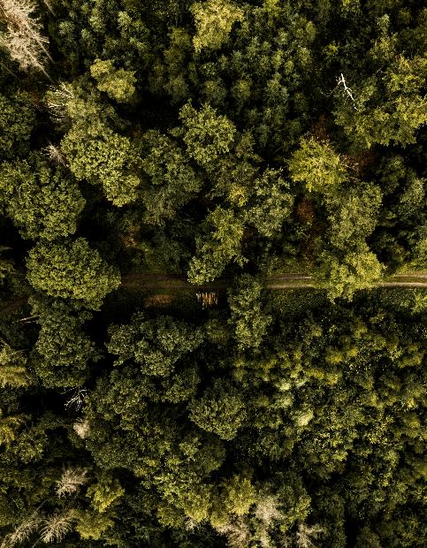
Ökologisch
Ressourcen- & Rohstoffknappheit: Ressourcenbewusst produzieren & Regenerationszeiten von Materialien gewährleisten
Artensterben: Lebensräume von Pflanzen- und Tierwelt wird für rare Rohstoffe vernichtet
Überlastung mit neuartigen Substanzen: Versäuerung der Böden, Mikroplastik Ablagerungen in Pflanzen- und Tierwelt
Ökosysteme schützen: sauberes Trinkwasser & nährstoffreiche Böden für gesundes Leben für alle
Quelle: Bundesministerium für Bildung und Forschung 2024
© unsplash, Olena Bohovyk
Notes:
Diese ökologischen Gründe für Nachhaltigkeit im Bauwesen können genannt werden

Slide 12

Sozial
Gute & sichere Arbeit, faire Löhne
Globale Verantwortung: Menschenrechte entlang der Lieferkette sichern
Gesundheitsrisiken für Mitarbeitende senken, Schadstoffe vermeiden, Schutzkleidung & -Maßnahmen bieten
Quelle: Bundesministerium für Bildung und Forschung 2024
© unsplash, krakenimages
Notes:
Diese sozialen Gründe für Nachhaltigkeit im Bauwesen können genannt werden

Slide 13
Zuletzt ein weiterer Grund:
Zum 01. August 2026 tritt die neue Ausbildungsverordnung in Kraft.
Nachhaltigkeit in der Berufsausbildung wird dann der neue, verpflichtende Standard sein.
Notes:
→ finaler Grund für Nachhaltigkeit in der Bauausbildung ist, dass die Neuordnung der Bauberufe ab 01. August 2026 in Kraft tritt und dann unweigerlich Teil der Berufsausbildung wird

Slide 14
Warum die Neuordnung?
Die letzte Modernisierung fand 1999 statt
Seitdem:
  Technische Fortschritte, bspw. „smarte“ Gebäude
  Gestiegene Anforderungen von Umwelt- und Verbraucherschutz: Maßnahmen der Energieeinsparung, nachhaltige Baumaterialien, strengere Brandschutzregeln
→ Neue Anforderungen an Personal erfordern Weiterentwicklung der Berufsbilder
→ Insg. sind 19 Berufe in den Bereichen Ausbau, Hochbau und Tiefbau neu geordnet worden
Quelle: Bundesinstitut für Berufsbildung 2024
Notes:
Seminarleitung gibt Einblick in die Gründe für die Neuordnung (sieh Folie)
Quelle Informationen: bibb-Veranstaltung 27.März 2025, Einführung Hefte „Ausbildung gestalten“

Slide 15
Gibt es Fragen oder Diskussionsbedarf?
Notes:
Fragen/Anmerkungen/Diskussion klären

Slide 16
1. Warum brauchen wir das?
Ziel III: Probleme der aktuellen Lebensweise identifizieren: Die planetaren Grenzen. Was hat die Baubranche damit zu?
Notes:
Ziel 3: Probleme der aktuellen Lebensweise identifizieren

Slide 17
Kurzfilm: Vertiefung Planetare Grenzen
0:42 – 4:29
Quelle: FWU-Bildungsmedien https://www.youtube.com/watch?v=TOn1gOmOFsE
Notes:
Erklärfilm zu den planetaren Grenzen
Nur den Ausschnitt Minute 0:42 – 4:29 zeigen

Slide 18

Noch einmal zusammengefasst:
Werden die Belastbarkeitsgrenzen überschritten, erhöht sich das Risiko großräumiger, abrupter oder irreversibler Umweltveränderungen ("Kipp-Punkte")
Die Widerstandsfähigkeit unseres Planeten, also seine Stabilität, wird dann gefährdet
Vergleichen kann man die planetaren Grenzen mit einem Check-Up beim Arzt: Wer zum Beispiel zu hohen Blutdruck hat, wird nicht sofort einen Herzinfarkt erleiden. Je höher der Blutdruck aber steigt, desto höher ist das Risiko. Wenn dazu noch zu hoher Cholesterinspiegel und zu hohes Gewicht kommen, wird die Lage kritisch.
Quelle: Bundesministerium für Umwelt, Klimaschutz, Naturschutz und nukleare Sicherheit
Notes:
Zusammenfassung von zentralen Fakten aus dem Erklärvideo zu den planetaren Grenzen: 3 Fakten
Wichtig: hier Kritik und Fragen zulassen! Die TN sollen sich ernstgenommen und mitgenommen fühlen. Es ist ok, wenn sie diese Infos nicht vollständig annehmen. Hier gerne Zeit für eine Diskussion nehmen

Slide 19
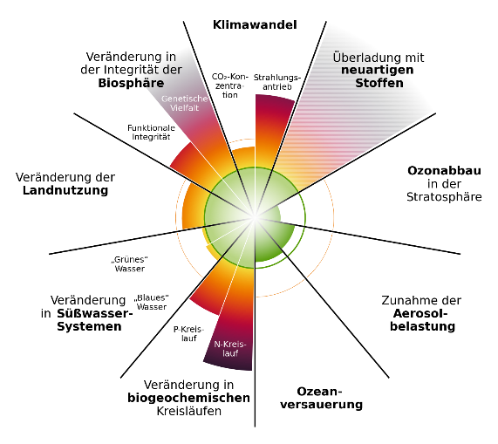

Die planetaren Grenzen
9 planetare Grenzen
Wir überschreiten aktuell 7 Grenzen
→ Überschreiten führt zu irreversiblen Umweltveränderungen
© Pik Potsdam
Notes:
Abbildung zu den planetaren Grenzen (bekannt aus dem Erklärfilm)
Die Moderation stellt die Grafik noch einmal in Ruhe vor:
Es gibt 9 planetare Grenzen, die ähnlich wie eine Dartscheibe dargestellt sind
Für jeden der 9 Bereiche wird gemessen, wie weit gefährdet diese Grenze bereits ist. Das wird auf einer Farbskala von hellgrün bis dunkelrot/lila dargestellt. Grün ist der sichere Handlungsraum, rot der Hochrisikobereich
Aktuell (Stand 2024) überschreiten wir global betrachtet bereits 7 von 9 planetaren Grenzen
Das Problem: die Grenzen beeinflussen sich gegenseitig und können nicht isoliert voneinander betrachtet werden. Heißt die Überladung mit neuartigen Stoffen belastet bswp. auch die Süßwassersysteme
Es werden Fragen und Bedenken der TN diskutiert. Diese Fragen und Bedenken gerne auch verschriftlichen und im Seminarraum aufhängen, sodass im Laufe der Fortbildung drauf zurückgegriffen werden kann

Slide 20
Welche Rolle spielt der Bausektor?

Slide 21
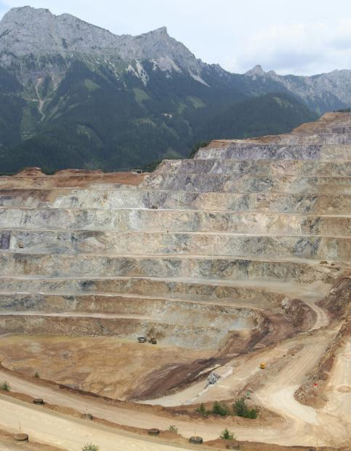
Alles, was wir bauen…
…braucht Rohstoffe, wie: Öl, Kohle, Sand, Natursteine, Wasser…
Das passiert durch die
Gewinnung
Umwandlung
Nutzung
Entsorgung
Bild: Abbau von Eisenerz in Österreich
© Unsplash Silver Daddy
Notes:
Alles, was wir konsumieren (jeder Atemzug) verbraucht Natur.
Auch alles, was wir bauen, verbraucht Natur, also Ressourcen. Das geschieht durch Gewinnung, Umwandlung, Nutzung und Entsorgung.

Slide 22
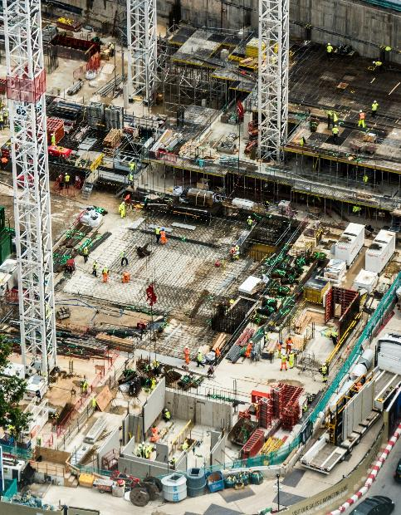
Ressourcenverbrauch durch Bauwerke und Infrastruktur in der EU
Die Hälfte des Energieverbrauchs
Die Hälfte der Rohstoffgewinnung
1/3 des Wasserverbrauchs
© Unsplash Jamie Street
Notes:
Betrachtet man den Ressourcenverbrauch über den gesamten Lebenszyklus von Gebäuden und Infrastruktur, also Ressourcenabbau, Bau, Gebäudenutzung und Abriss, verbrauchen Bau und Infrastruktur in der EU...
Die Hälfte des Energieverbrauchs
Die Hälfte der Rohstoffgewinnung
1/3 des Wasserverbrauchs
Wo fallen die meisten Ressourcen an?
Insbesondere Tief- und Rohbauarbeiten sind sehr Ressourcenintensiv
Quelle: Amt für Veröffentlichungen der Europäischen Union (2019): Level(s): Taking Actio on the TOTAL impact of the construction sector. Hg. V. Europäische Kommission Luxemburg, S. 5. (https://de.scribd.com/document/402282054/Taking-Action-on-the-TOTAL-Impact-of-the-Construction-Sector)

Slide 23
Beispiel planetare Grenze: „Überladung mit neuartigen Stoffen“
Notes:
Eine planetare Grenze wird im Folgenden in Detail betrachtet.

Slide 24
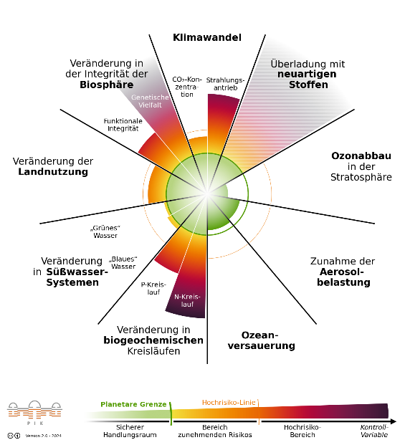
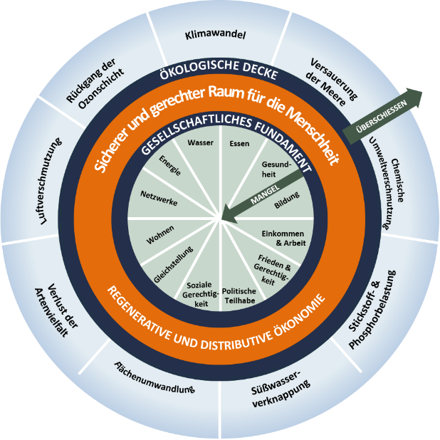
Planetare Grenzen: Überladung mit neuartigen Stoffen
© Pik Potsdam
Quelle: https://www.pik-potsdam.de/de/produkte/infothek/planetare-grenzen/bilder
© NELA e.V.
Notes:
Die planetare Grenze Überladung mit neuartigen Stoffen.
Sie beschreibt chemische oder andere vom Menschen erzeugte Stoffe, die neu in der Umwelt sind oder in unnatürlich hoher Konzentration vorkommen. Diese Grenze gilt als überschritten, d.h. die natürlichen Systeme sind nicht mehr in der Lage, sie ausreichend abzubauen, zu filtern oder zu neutralisieren. Die Produktion von Chemikalien hat sich seit 1950 verfünfzigfacht und wird sich bis 2050 voraussichtlich noch einmal verdreifachen. Allein die Plastikproduktion ist zwischen 2000 und 2015 um 79 % gestiegen. Schäden für Mensch und Umwelt resultieren daraus.
Kunststoffe und Mikroplastik
Industriechemikalien
Pestizide und Herbizide in der Landwirtschaft
Schwermetalle
Radioaktive Stoffe
Nanomaterialien

Slide 25
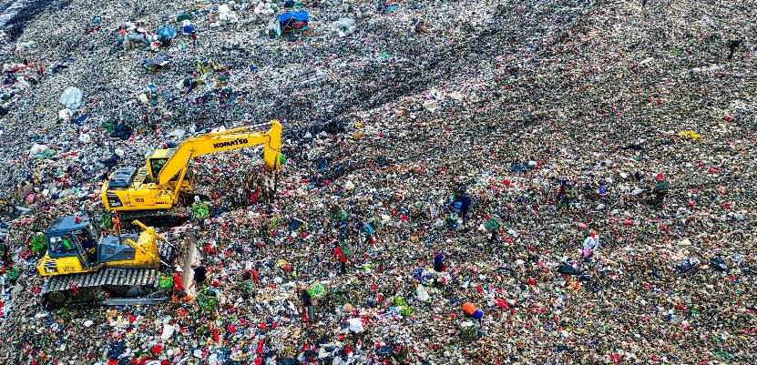
Abfall
@pixabay Tom Fisk
Notes:
Mülldeponien und Verbrennungsanlagen setzen giftige Gase (z. B. Dioxine, Schwermetalle) frei.
Illegale Müllentsorgung und schlecht geregeltes Recycling tragen zur Ausbreitung gefährlicher Stoffe bei.

Slide 26
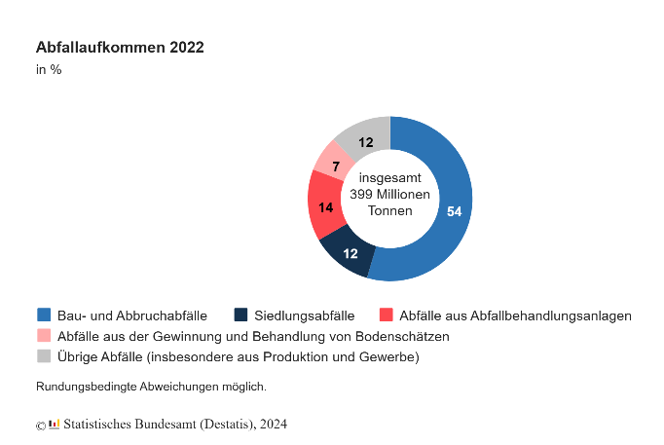
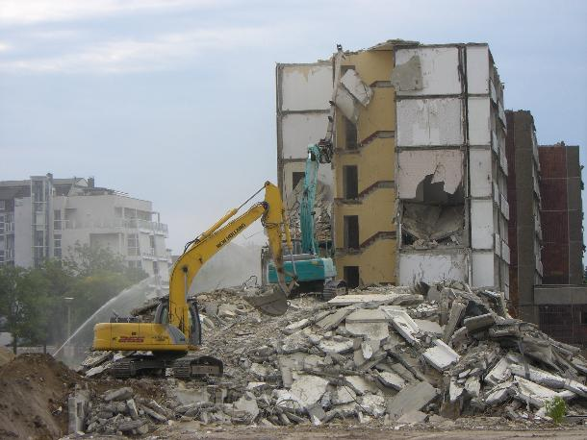
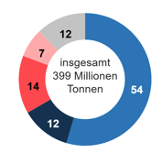
Bau- und Abbruchabfälle
Cottbus @Uwe Dziumbla
Notes:
In Deutschland stammt über die Hälfte des Abfallaufkommens aus dem Bausektor. Das liegt daran, dass das Bauwesen heute ist nicht mehr geprägt ist von Wiederverwendung und Reparatur, wie es noch im Mittelalter und bis in die Neuzeit der Fall war, sondern von Rohstoffgewinnung, Nutzung, Entsorgung und einer kurzen Lebensdauer von Gebäuden.
Kommen Einwände? Z.B. wir recyclen doch viel? Dann können die nächsten Folien mehr Einblick geben.
Abfallwirtschaft - Statistisches Bundesamt (destatis.de

Slide 27
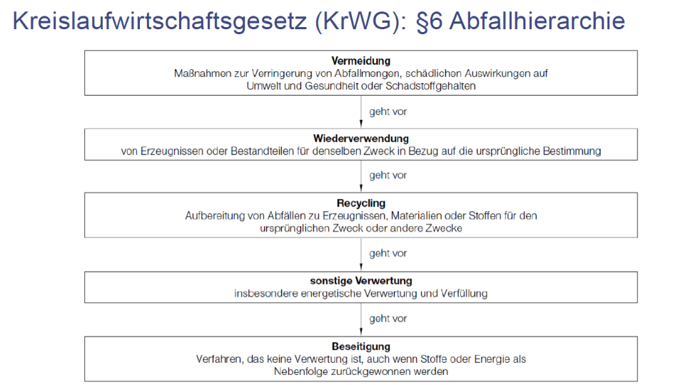
Hillebrandt et al. (2018): Atlas Recycling. Gebäude als Materialressource
Notes:
Das Kreislaufwirtschaftsgesetz sieht eine Abfallhierarchie vor. Was denken Sie, was geschieht mit den Bauabfällen? Wo in der Hierarchie ist der Umgang mit Bauabfällen zu verorten?
https://birkhauser.com/de/book/9783955534165

Slide 28
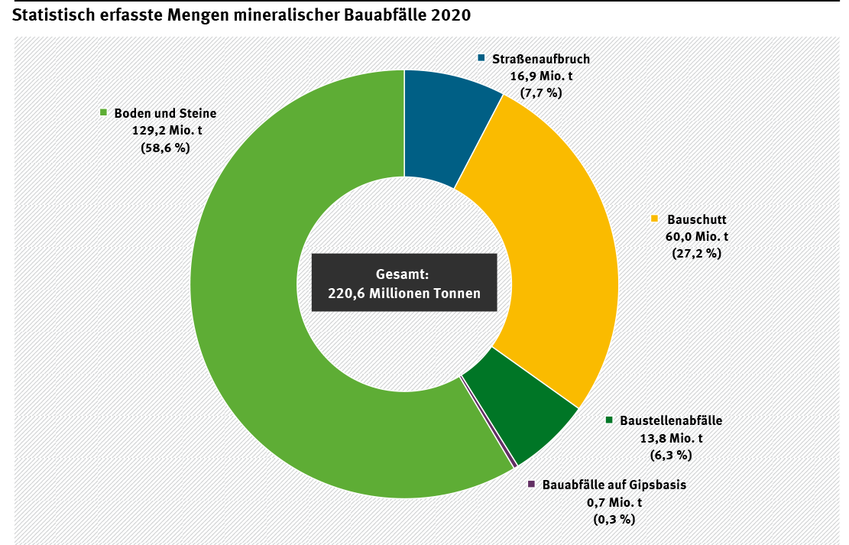
Monitoring-Bericht Kreislaufwirtschaft Bau, 2023
Notes:
Wie setzen sich die mineralischen Bauabfälle zusammen?
Boden und Steine machen über die Hälfte der mineralischen Bauabfälle aus. Was passiert damit?
https://www.umweltbundesamt.de/daten/ressourcen-abfall/verwertung-entsorgung-ausgewaehlter-abfallarten/bauabfaelle#verwertung-von-bau-und-abbruchabfallen

Slide 29
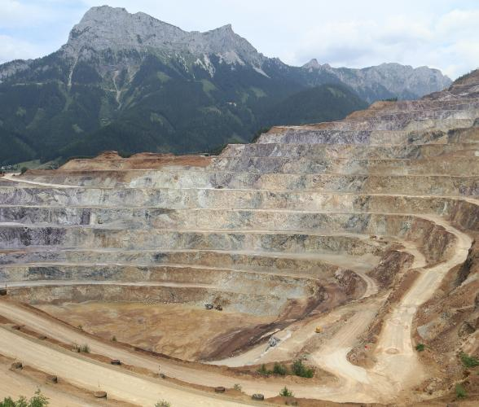
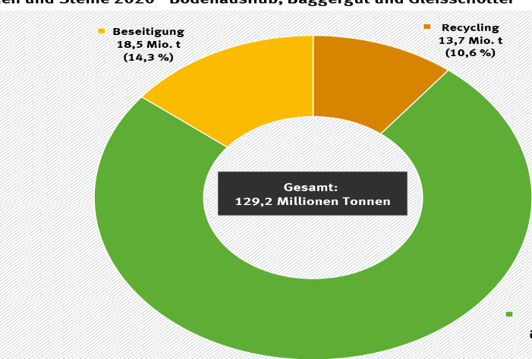
Bodenaushub
Monitoring-Bericht Kreislaufwirtschaft Bau, 2023
Abbau von Eisenerz, Österreich @Unsplash silverdaddy
Notes:
75% werden im Tagebau verwertet. Verwertung ist in der Abfallhirarchie fast ganz unten verortet. Das ist kein Recycling und erst recht keine Wiederverwertung.
https://www.umweltbundesamt.de/daten/ressourcen-abfall/verwertung-entsorgung-ausgewaehlter-abfallarten/bauabfaelle#verwertung-von-bau-und-abbruchabfallen

Slide 30
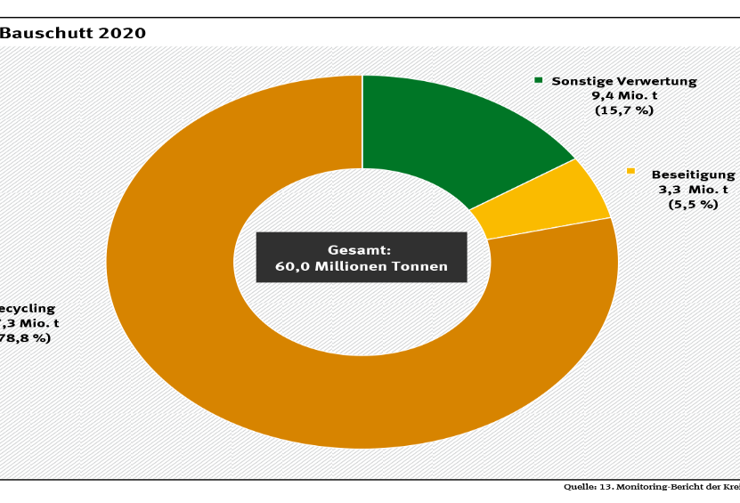
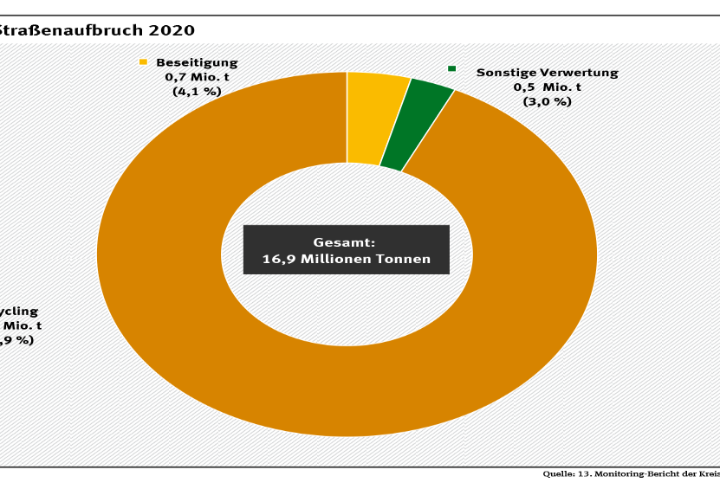
Monitoring-Bericht Kreislaufwirtschaft Bau, 2023
Notes:
Bauschutt ist der zweitgrößte Posten der Bauabfälle. Straßenaufbruch kommt an dritter Stelle.
Hier sehen Sie den Verbleib. Ein Großteil wird recycelt.
https://www.umweltbundesamt.de/daten/ressourcen-abfall/verwertung-entsorgung-ausgewaehlter-abfallarten/bauabfaelle#verwertung-von-bau-und-abbruchabfallen

Slide 31
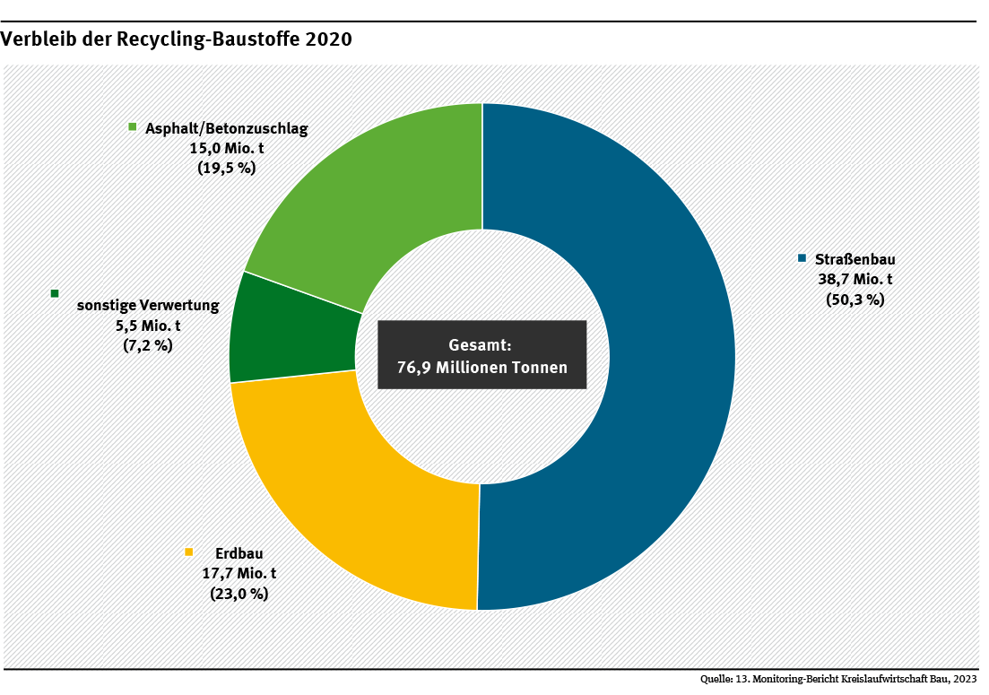
Monitoring-Bericht Kreislaufwirtschaft Bau, 2023
Notes:
Recycling ist nicht die Wunderlösung, zu wenig wird recycelt, meist zu Stoffen minderer Qualität
Recycling kosten sind hoch.
https://www.umweltbundesamt.de/daten/ressourcen-abfall/verwertung-entsorgung-ausgewaehlter-abfallarten/bauabfaelle#verwertung-von-bau-und-abbruchabfallentet Energie für Transport und den Recyclingprozess

Slide 32
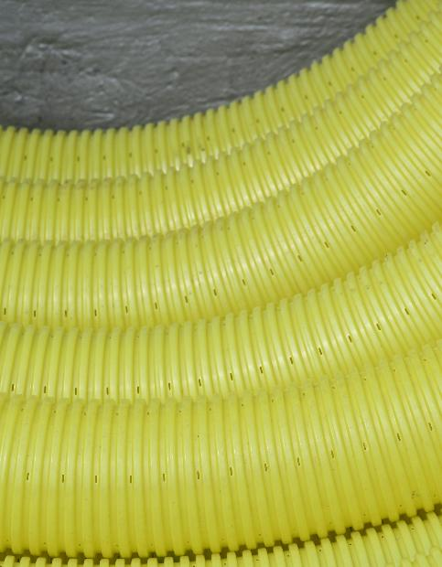
Plastik
Plastik ist leicht, zerbricht nicht und ist lange haltbar
Nicht biologisch abbaubar
Mikroplastik in Luft, Nahrung und Trinkwasser, in menschlichem Blut, Lunge, Plazenta
Unter Verdacht, Entzündungen, Hormonstörungen, Krebs zu verursachen
Baubranche: 16% des weltweiten Plastikverbrauchs (PVC)
© Unsplash Anna Kharkivska
Notes:
- Geschätzt befindet sich 79 Prozent des Plastiks, das seit 1950 produziert wurde auf Mülldeponien, in unseren Flüssen, Seen, dem Boden und in der Luft.
- Recycling großes Problem: Kunststoff lässt sich nur sortenrein wiederverwerten. Häufig lässt sich das aber durch die derzeitigen Verbauarten nicht wirtschaftlich umsetzen, weshalb dieser häufig als Brennstoff weiterverwertet wird. Der hohe Heizwert der Kunststoffe fördert diese energetische Verwertung. Durch die Verbrennung entstehen gefährdende Stoffe, welche durch Filter aufgefangen und im Anschluss endgelagert werden.
- Nicht in allen Ländern wird moderne und angemessene Filtertechnik eingesetzt. Deutschland exportiert pro Jahr etwa eine Million Tonnen Kunststoffabfälle. Das entspricht einem Sechstel aller erzeugten Kunststoffabfälle in Deutschland.
https://klimaforum-bau.de/2021/06/kunststoffprodukte-in-der-baubranche-vorteile-probleme-loesungsansaetze/?utm_source=chatgpt.com

Slide 33
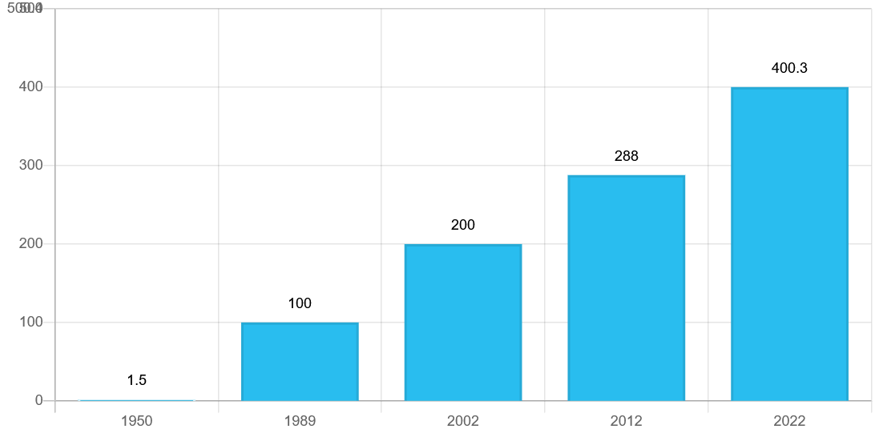
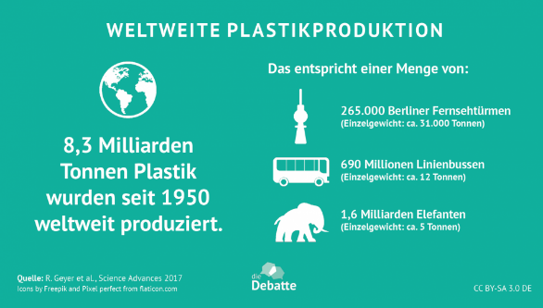
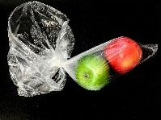
Beispiel: Plastik
Nach Jahren, in Tonnen, Statista 2023
„Kunststoffe herzustellen ist keine Kunst mehr, aber diesen Stoff zu beseitigen, ist eine Kunst.“
Gerhard Uhlenbruck
© Unsplash Sophia Marston
Notes:
Jährlich werden weltweit über 400 Millionen Tonnen Kunststoff produziert. Die Baubranche besitzt mit etwa 65 Millionen Tonnen einen Anteil von 16 % und liegt damit auf Platz zwei der kunststoffverarbeitenden Industriezweige.
Kunststoff zeichnet sich durch seine lange Lebenszeit, Flexibilität und Beständigkeit gegen Fäulnis und Korrosion aus. Er ist leicht zu installieren und zu warten. Spielt vorwiegend in untergeordneten, nicht tragenden Bauteilen wie Fenstern, Bodenbelägen, Rohren oder Abdichtungen eine Rolle. Der häufigste verwendete Kunststoff in der Baubranche ist PVC.
„Kunststoff herzustellen ist keine Kunst mehr, aber diesen Stoff zu beseitigen, ist eine Kunst“, mahnt der deutsche Mediziner und Aphoristiker Gerhard Uhlenbruck. Langlebigkeit und hohe Widerstandsfähigkeit: hohes Umwelt- und Gesundheitsrisiko in Gewässer, Böden oder Atemluft.
https://de.statista.com/statistik/daten/studie/167099/umfrage/weltproduktion-von-kunststoff-seit-1950/

Slide 34
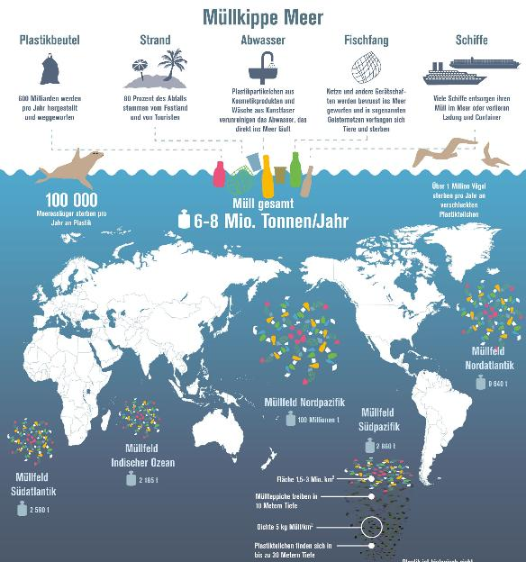
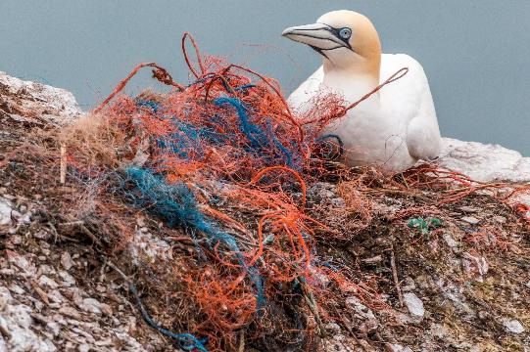
Plastik
© Pixabay
© Sabine Timmann
Notes:
Die Plastikteppiche im Meer stellen eine der größten Umweltkrisen dar. Das Kernproblem ist, dass Plastik nicht biologisch abbaubar ist, sondern durch UV-Strahlung und Reibung lediglich in immer kleinere Teilchen zerfällt.
Hier sind die Hauptprobleme im Detail:
Tödliche Gefahr für Tiere: Meerestiere verwechseln Plastikteile mit Nahrung (z. B. Schildkröten verwechseln Plastiktüten mit Quallen) oder verheddern sich in Müll, insbesondere in alten Fischernetzen, den sogenannten "Geisternetzen".
Verhungern mit vollem Magen: Tiere, wie Seevögel und Fische, fressen das Plastik, was ihre Mägen verstopft. Sie verhungern trotz vollem Magen, da sie keine echten Nährstoffe aufnehmen können.
Mikroplastik und Schadstoffe: Das zerfallene Mikroplastik (kleiner als 5 mm) reichert sich im Ökosystem an. Es zieht toxische Chemikalien aus dem Wasser an, die dann über die Nahrungskette aufgenommen werden und auch für den Menschen potenziell gesundheitsschädlich sind.
Verteilung und Zerstörung von Lebensräumen: Strömungen sammeln den Müll in riesigen Wirbeln (z. B. Great Pacific Garbage Patch, der geschätzt viereinhalbmal so groß wie Deutschland ist). Korallenriffe können durch Plastikmüll verletzt werden und erkranken schneller.
Schwierige Reinigung: Da das Plastik in feine Partikel zerfällt und sich teilweise in der Tiefsee absetzt, ist es kaum möglich, die Meere wieder vollständig zu reinigen.
Jährlich gelangen schätzungsweise 5 bis 13 Millionen Tonnen Plastikmüll in die Meere, was zu einer anhaltenden Verschmutzung führt.
https://www.tauchen.de/wissen/biologie/muellkippe-meer-ein-toedliches-problem/

Slide 35
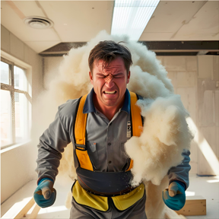
Giftstoffe
KI generierten Bild
Notes:
Welche Giftstoffe sind in Baustoffen enthalten?

Slide 36
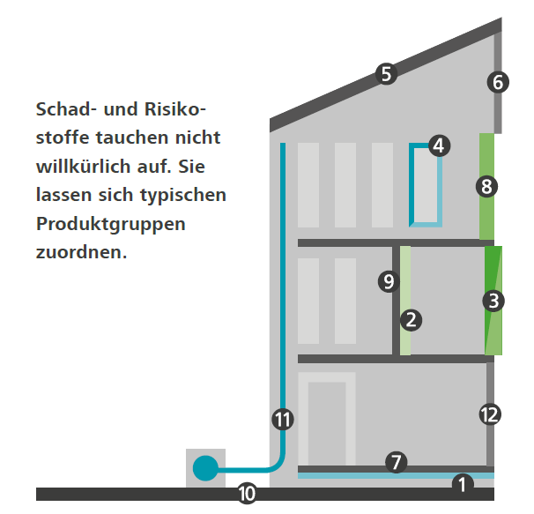
Beispiele
Verlegehilfsstoffe für Böden
  VOC aus Lösemitteln
  Flammschutzmittel
Farben, Lacke, Lasuren, Tapeten
  VOC aus Lösemitteln
  Weichmacher
  Flammschutzmittel
  Biozide
  Schwermetalle
Putze und Schimmelschutzfarbe
  Biozide
  Weichmacher
DGNB (2022): Bauprodukte im Blick der Nachhaltigkeit
Notes:
Viele der Baustoffe, die verwendet werden und mit denen Sie täglich arbeiten, enthalten Schad- und Risikostoffe. Über Ausdünstung und in Kombination mit anderen Stoffen gelangen sie in die Luft und können eingeatmet werden, oder wir nehmen sie – zum Bsp. beim verarbeiten – über die Haut auf.
Das europäische Chemikalienrecht schränkt die Verarbeitung von Giftstoffen ein. Aber: Grenzwerte beziehen sich auf gesunde Erwachsene. Grenzwerte sind teilweise umstritten.
Es ist hilfreich, sich mit Inhaltsstoffen auseinanderzusetzen, Produktbeizettel genau zu lesen und sich anderweitig zu informieren.
Es gibt mittlerweile viele gesunde Alternativen auf dem Markt.
Grafik zeigt verschiedene Baustoffe und wo sie im Hausbau verwendet werden. Sowie welche Schadstoffe jeweils enthalten sind, z.B. VOC und Flammschutzmittel. Nächste Folie erklärt, warum die Stoffe schädlich sind.
Quelle: DGNB (2022): Bauprodukte im Blick der Nachhaltigkeit

Slide 37
Gesundheitliche Folgen
VOC aus Lösemitteln: gas- und dampfförmige Stoffe Geruch, Reizungen, krebserregend, erbgutverändernd (seit REACH verboten, kann in Vorprodukten vorkommen)
Flammschutzmittel (Phosphor, Halogen) schädigen das Nervensystem
Weichmacher: meist Di(2-ethylhexyl)phthalat (DEHP) wirken wie Hormon, schädigen Fruchtbarkeit
Biozide: 150 verschiedene Wirkstoffe in der EU Reizungen, Allergien, krebserregend, Effekte auf Hormon- und Nervensystem
Notes:
- VOC, Volatile Organic Compounds, flüchtige organische Verbindungen
- Flammschutzmittel: bromierten Verbindungen, halogenhaltigen beziehungsweise halogenfreien phosphororganischen Verbindungen oder Chlorparaffinen. Als anorganische Flammschutzmittel werden in erster Linie Aluminiumtrihydroxid, Magnesiumdihydroxid oder Antimontrioxid (als ⁠Synergist⁠ bromierter FSM)
phosphor- oder halogenhaltigen Mitteln aus: Sie können über den Hautkontakt in den Organismus gelangen und schädigen das Nervensystem. Sie können zudem nur sehr schwer natürlich abgebaut werden und sammeln sich im Fettgewebe, in der Muttermilch wie auch im Hausstaub an. Im Brandfall bilden sich zudem giftige Dioxine
Quelle: DGNB (2022): Bauprodukte im Blick der Nachhaltigkeit

Slide 38
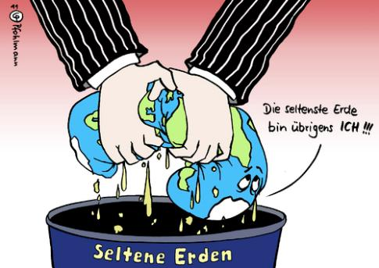
Zwischenfazit
Die Erde hat 9 planetare Grenzen
7 davon werden bereits überschritten
Der Bausektor ist je nach planetarer Grenze mit bis zu 50% für den Rohstoffverbrauch verantwortlich
…dies bedeutet, dass…
© Christiane Pfohlmann
Notes:
Wir ziehen ein Zwischenfazit. Folie vorlesen.

Slide 39
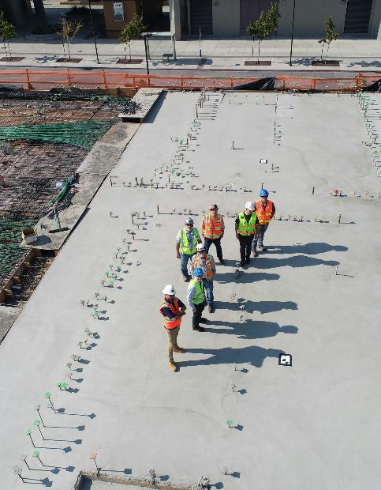
…, der Bausektor für das Thema Nachhaltigkeit gleichzeitig:
aktuell Bremser ist
eine große Verantwortung trägt
Sich selbst die wirtschaftliche Grundlage abgräbt → ohne Rohstoffe/hohe Preise → Bauen und Geld verdienen wird schwieriger
Sehr großes Potential für eine Nachhaltige Entwicklung beinhaltet
© Unsplash Scott Blake
Notes:
Folie vorlesen

Slide 40
Gibt es Fragen, Unklarheiten oder Diskussionsbedarf?

Slide 42
2. Was wollen wir erreichen?
Ziel: Zielbilder und Modelle nachhaltiger Entwicklung kennenlernen.
Notes:
Abschnitt 2 des Moduls: Was wollen wir erreichen?
weitergehen mit Lernziel 3: Zielbilder und Modelle nachhaltiger Entwicklung kennenlernen

Slide 43
Gemeinsames Nachhaltigkeitsverständnis
  „…dass immer nur so viel Holz geschlagen werden sollte, wie durch planmäßige Aufforstung wieder nachwachsen kann“
  Carl von Carlowitz 1713
Quelle: Lexikon der Nachhaltigkeit, https://www.nachhaltigkeit.info/artikel/hans_carl_von_carlowitz_1713_1393.htm
© Martin Bernigeroth
Notes:
Als Einstieg in den neuen Abschnitt wiederholt die Moderation noch einmal das bereits bekannte Zitat von Carlowitz → so an die gemeinsame Grundlage erinnern

Slide 44
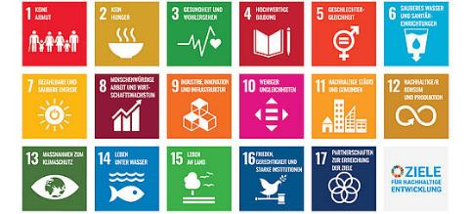
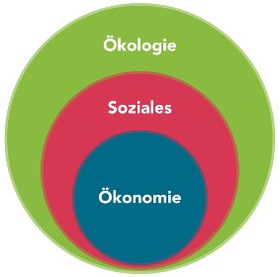
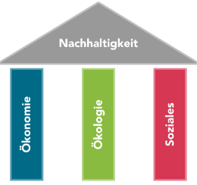
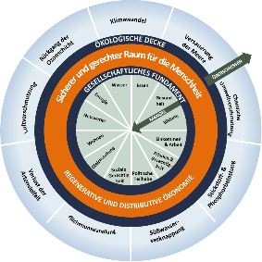
Seitdem viele weitere Zielvorstellungen…
© Vereinte Nationen
© Stadt Neustadt an der Weinstraße
© Stadt Neustadt an der Weinstraße
© NELA e.V.
Notes:
Im Folgenden stellt die Moderation die vier hier abgebildeten Nachhaltigkeitsmodelle kurz vor
Die TN können dann in einem zweiten Schritt Fragen stellen und ihre Kritik/Lob an einzelnen Modellen abgeben. Sie sollen die Modelle vergleichen und jeweils Stärken/Schwächen der Modelle benennen (mündlich, im Plenum)
Das 3 Säulen Modell haben wir bereits vorhin kennengelernt. Es gibt noch andere Modelle.

Slide 45
Das 3- Säulen Modell
  „Nachhaltigkeit kann nur bei gleichwertiger Rücksichtnahme auf alle drei Bereiche erreicht werden“
© Stadt Neustadt an der Weinstraße
Notes:
Das 3-Säulen-Modell - Wiederholung
Die Seminarleitung oder die TN lesen das Zitat vor
Die Dreiteilung ökologisch-ökonomisch-sozial, die bereits aus dem Modul „Nachhaltigkeit in der Berufsbildung“ bekannt ist, entspricht der Nachhaltigkeitsdefinition vom „3-Säulen Modell“
Das Modell ist eines von vielen Nachhaltigkeitsmodellen, die es im deutschen und internationalen Raum gibt.
Die TN sollen Stellung zum Modell beziehen. Fragen können sein: Was sagt das Modell aus? Fehlt ihnen eine Säule oder finden sie eine der Säulen überflüssig? Was können Stärken und Schwächen des Modells sein? → für Methodenvielfalt kann hier wieder die „Ampelmethode“ mit grünen und roten Karten zu Abstimmung benutzt werden

Slide 46
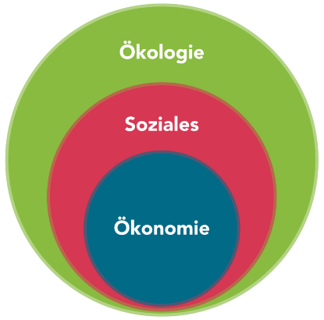
Das Vorrangmodell
  „Keine Wirtschaft ohne eine Gesellschaft, keine Gesellschaft ohne Ökologie“
© Stadt Neustadt an der Weinstraße
Notes:
Das Vorrangmodell
Die Seminarleitung oder die TN lesen das Zitat vor
Die Dreiteilung ökologisch-ökonomisch-sozial, ist bereits aus dem 3-Säulen Modell bekannt
Hier sind die drei nicht gleichberechtigt, sondern die Ökologie hat Vorrang. Ohne sie sind die anderen Säulen nicht möglich. Ohne eine funktionierende Ökologie, gibt es keine funktionierende Gesellschaft und keine funktionierende Wirtschaft. Ohne eine funktionierende Gesellschaft wiederum gibt es keine funktionierende Wirtschaft. Wirtschaft ist also am wenigsten wichtig.
Das Modell ist eines von vielen Nachhaltigkeitsmodellen, die es im deutschen und internationalen Raum gibt
Die TN sollen Stellung zum Modell beziehen. Fragen können sein:
Was sagt das Modell aus?
Was sind Unterschiede zum 3-Säulen-Modell?
Was können Stärken und Schwächen des Modells sein?
→ für Methodenvielfalt kann hier wieder die „Ampelmethode“ mit grünen und roten Karten zu Abstimmung benutzt werden

Slide 47
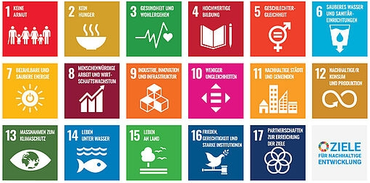
17 Ziele für nachhaltige Entwicklung
17 Ziele, dazu 169 Unterziele
Bspw: Kein Hunger, Hochwertige Bildung
Von den Vereinten Nationen
193 Mitgliedstaaten haben unterschrieben
© Vereinte Nationen
Notes:
Die 17 Ziele für nachhaltige Entwicklung von den vereinten Nationen
Die Seminarleitung oder die TN lesen die Stichpunkte vor
Das Modell ist eines von vielen Nachhaltigkeitsmodellen, die es im deutschen und internationalen Raum gibt. Es ist die Grundlage für viele Strategiepapiere auch von der Bundesregierung
Die TN sollen Stellung zum Modell beziehen. Fragen können sein:
Was sagt das Modell aus?
Was sind Unterschiede zum 3-Säulen-Modell und zum Vorrangmodell?
Warum ist eine Unterteilung in 17 Ziele vielleicht sinnvoll (oder auch nicht)?
Was können Stärken und Schwächen des Modells sein?
→ für Methodenvielfalt kann hier wieder die „Ampelmethode“ mit grünen und roten Karten zu Abstimmung benutzt werden

Slide 48

Das Donut Modell
  Außen = Ökologische Grenzen
  Innen = Menschliche Bedürfnisse
  Orangener Kreis = Ziel
© NELA e.V.
Notes:
Das Donut Modell → Achtung, sehr komplex. Hier mehr Zeit für Fragen einplanen
Die Seminarleitung oder die TN lesen die Stichpunkte vor
Das Donut Modell greift das Konzept der planetaren Grenzen auf und zeigt, was eine Gesellschaft braucht, um die planetaren Grenzen zu sichern
Das Modell ist eines von vielen Nachhaltigkeitsmodellen, die es im deutschen und internationalen Raum gibt
Die TN sollen Stellung zum Modell beziehen. Fragen können sein:
Was sagt das Modell aus?
Was sind Unterschiede zu den bisherigen drei Modellen?
Was können Stärken und Schwächen des Modells sein?
→ für Methodenvielfalt kann hier wieder die „Ampelmethode“ mit grünen und roten Karten zu Abstimmung benutzt werden
Wenn Sie sich als Moderation tiefer zum Donut Modell einlesen wollen, finden Sie hier Infos: https://difu.de/nachrichten/was-ist-eigentlich-donut-oekonomie

Slide 49

Vergleich & Diskussion der Modelle
1) Welche der Zielbilder/Modelle finden Sie am besten? Warum?
2) Was sind jeweils Stärken und Schwächen der Modelle?
3) Welches Modell glauben Sie liegt der Ausbildungsneuordnung der Bauhauptberufe zugrunde?
© unsplash Giorgio Trovato
Notes:
Vergleich & Diskussion der Modelle
Die TN sollen die Modelle vergleichen und diskutieren, welche sie gut/schlecht finden und warum
Hierfür die 3 Leitfragen verwenden:
Welche Zielbilder/Modelle finden sie am besten & warum?
Was sind jeweils Stärken und Schwächen der Modelle?
Welches Modell glauben Sie ist Grundlage von der Ausbildungsneuverordnung der Bauhauptberufe (bekannt von Tag 1 der Fortbildung)?
Das 3 Säulen Modell
Sozialform: im Plenum oder in Kleingruppen, je nach Präferenz der TN. Wichtig: die Antworten vorne an der Tafel/Moderationswand sammeln

Slide 50
Gibt es Fragen, Unklarheiten oder Diskussionsbedarf?

Slide 51
3. Wie erreichen wir unser Ziel?
Ziel : Kennenlernen von Nachhaltigkeitsstrategien.
Notes:
Wir sind nun in Abschnitt 3 des Moduls: Wie erreichen wir unser Ziel?
Start mit Lernziel 4: Kennenlernen von Nachhaltigkeitsstrategien

Slide 52
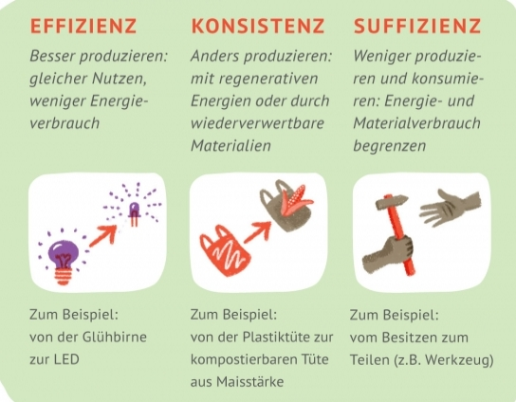
Nachhaltigkeits-strategien
© BUNDjugend, Annika Huskamp
Notes:
Vorstellen von drei bekannten Nachhaltigkeitsstrategien
Im Folgenden werden 3 bekannte Strategien für mehr Nachhaltigkeit vorgestellt
Kurz sagen, welche das sind

Slide 53
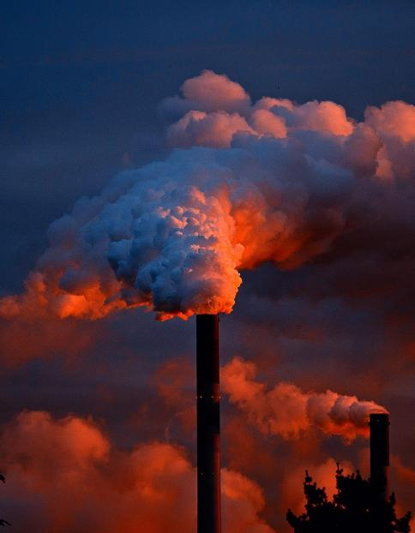
Effizienz – besser produzieren
Das Gleiche produzieren, aber mit weniger Ressourcenverbrauch
© Pixabay Juergen PM
Notes:
Effizienz
Die Effizienzstrategie besagt, dass wir Ressourcen einsparen können, indem wir besser produzieren
Bspw. mit neuen Verfahren, Maschinen usw.
Beispiel aus dem Bau: Materialverschnitt meiden, indem man bessere Zuschnitte macht (präzisere Säge)
Devise: Das Gleiche produzieren, aber mit weniger Ressourcenverbraucht
Kritik an dieser Strategie: es wird nichts wesentliches an der Produktion von unnützen Gütern verändert. Solange sie effizienter produziert werden, lässt der Markt nach dieser Logik ihre Produktion zu (Bspw. Schlüsselanhänger aus Plastik – braucht es sowas?)
Verständnisfragen der TN klären

Slide 54
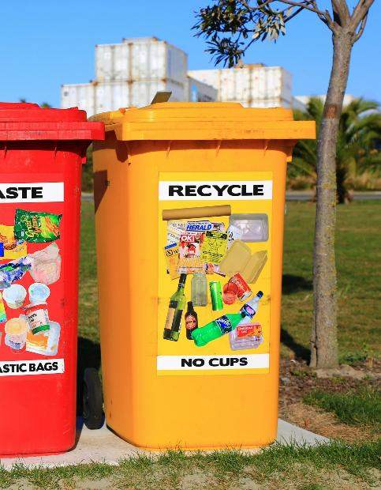
Konsistenz – anders produzieren
Produzieren nach dem Vorbild der Natur: nichts wird „Müll“, alles wird wiederverwertet
Kreislauf von Produktion und Konsum
© Unsplash Nareeta Martin
Notes:
Konsistenz
Die Konsistenzstrategie besagt, dass wir Ressourcen einsparen können, indem wir sie wieder in den Stoffkreislauf einspeisen und recyclen
Bspw. mit neuen Verfahren, Maschinen usw.
Beispiel aus dem Bau: Bauschutt im Straßenbau verwenden
Devise: Produzieren nach dem Vorbild der Natur: nichts wird „Müll“, alles wird wiederverwendet
Kritik an dieser Strategie: Noch gibt es keine volle Verwertung von Stoffen und es entstehen immer Abfallprodukte, die nicht wieder in den Kreislauf eingespeist werden können. Außerdem wird nichts wesentliches an der Produktion von unnützen Gütern verändert. Solange sie recycelt werden, dürfen sie weiterhin produziert werden. (Bspw. Schlüsselanhänger aus Plastik)
Verständnisfragen der TN klären

Slide 55
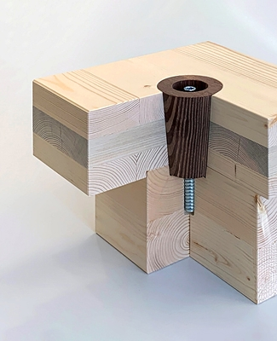
Kreislaufwirtschaft
Wieder verwenden statt entsorgen
Material und Geld sparen
Ressourcen schonen
Reduzieren, Wiederverwenden, Recyceln
©Andreas Labes, www.tlab.architektur.rptu.de
Notes:
Beispiel für Konsistenz ist die Kreislaufwirtschaft
Minimierung von Bauschutt, Material bleibt im Wertstoffkreislauf.
Ziegel mit lösbarem Mörtel, Supermarkt, der wieder auseinander gebaut werden kann
Fliesen, die wieder gelöst und wiederverwendet werden können

Slide 56

Suffizienz – weniger konsumieren
Weniger konsumieren und daher auch weniger produzieren
Fokus auf das Essenzielle statt eines Lebens im Überfluss
© Unsplash Hannah Busing
Notes:
Suffizienz
Die Suffizienzstrategie besagt, dass wir Ressourcen einsparen können, indem wir generell weniger (unnütze) Güter konsumieren und uns auf das Wesentliche konzentrieren
Abkehr von Besitz, stattdessen Verleih und Tausch von Gütern
Beispiel aus dem Bau: vorausschauende Bauweise mit veränderbarer Raumnutzung statt ständigem Abriss und Neubau
Verständnisfragen der TN klären

Slide 57
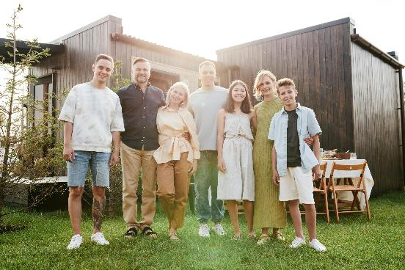
Postwachstum
Gemeinsam statt immer größer
Weniger ist mehr
Bsp.: Wohngemeinschaft, Mehrgenerationen-Haus, Baugruppe, Genossenschaften
Fläche sparen, Kosten teilen, Gemeinschaft erleben
Baugruppe@pexels_Julia M Cameron
Notes:
Beispiel für Suffizienzstrategie ist das Postwachstumskonzept, das Wirtschaftswachstum als alleiniges Kriterium für Wohlstand kritisiert
Weniger versiegelte Fläche, geringerer Materialbedarf, mehr soziale Interaktion

Slide 58
Vergleich & Diskussion der Strategien
Welche Strategien finden Sie sinnvoll oder nicht sinnvoll und warum?
Was sind jeweils Stärken und Schwächen der Strategien?
Fallen Ihnen Beispiele für politische oder wirtschaftliche Maßnahmen ein, die eine der Strategien aufgreifen?
© unsplash Giorgio Trovato
Notes:
Vergleich & Diskussion der Strategien
Die TN sollen die Strategien vergleichen und diskutieren, welche sie gut/schlecht finden und warum
Hierfür die 3 Leitfragen verwenden:
Welche Strategien finden Sie sinnvoll oder nicht sinnvoll und warum?
Was sind jeweils Stärken und Schwächen der Strategien?
Fallen Ihnen Beispiele für politische oder wirtschaftliche Maßnahmen ein, die eine der Strategien aufgreifen? – Bspw. Reduktion vom Preis von Elektronik wenn man Altgeräte abgibt, deren Rohstoffe dann recycelt werden können – Beispiel für Konsistenz
Sozialform: im Plenum oder in Kleingruppen, je nach Präferenz der TN. Wichtig: die Antworten vorne an der Tafel/Moderationswand sammeln

Slide 59
Was brauche ich wirklich im Leben, um glücklich zu sein?
Notes:
Da Suffizienz wahrscheinlich kritisiert wird, folgt hier diese Übung.
Offene Frage an das Plenum. Antworten auf dem Flipchart sammeln
Kann man das, was auf dem Flip Chart steht, mit Geld kaufen?
Nicht weiter kommentieren. Stehen lassen. Kurze Pause machen.

Slide 60
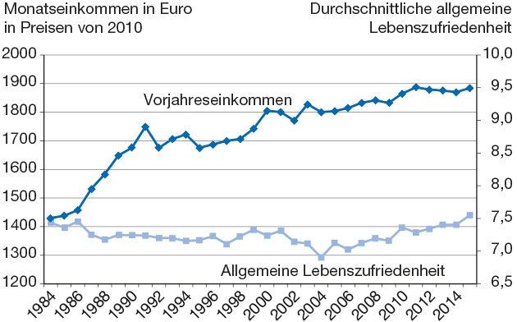
Lebenszufriedenheit
© SOEPv32
Notes:
Grafik zu Lebenszufriedenheit
Sichtbar ist: parallel zum steigenden realen Einkommen ist zunächst in Westdeutschland und seit 1990 auch im vereinten Deutschland lange Zeit keine entsprechende Steigerung im Niveau der durchschnittlichen Lebenszufriedenheit der erwachsenen Bevölkerung zu beobachten.
Fragen/Kommentare der TN aufgreifen, Diskussion zulassen
Bildquelle: https://www.wirtschaftsdienst.eu/inhalt/jahr/2017/heft/6/beitrag/gehts-uns-wirklich-so-gut-lebensqualitaet-ist-mehr-als-nur-subjektive-oder-objektive-lebenslage.html

Slide 61
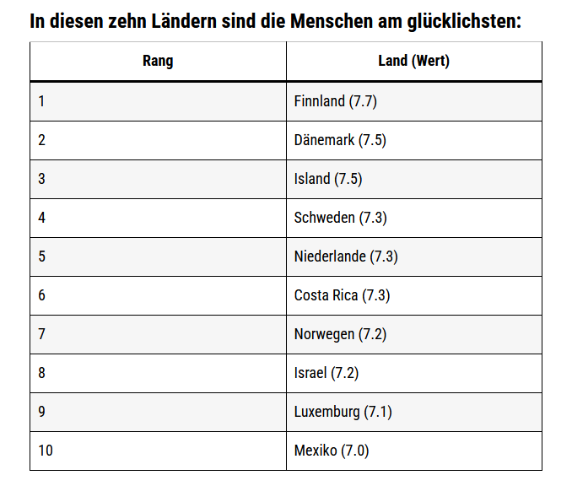
Wie glücklich sind wir?
Freundschaft und Familie sind in Deutschland Hauptquellen des Glücks
Immer weniger Menschen in Europa und den USA geben an, glücklich zu sein (Dt. Platz 22, USA 24)
In Industrieländern sind Einkommen und Wohlbefinden nicht mehr gekoppelt
Einsamkeit, Depressionen, Misstrauen nehmen zu
https://ministeriumfuerglueck.de/blog/world-happiness-report-2025/
Notes:
Wenn Menschen gefragt werden, ob sie ihr Leben unter Berücksichtigung aller Umstände zu einem bestimmten Zeitpunkt als glücklich oder unglücklich empfinden, geben immer weniger Menschen an, glücklich zu sein. Dieser Trend hält in den Vereinigten Staaten seit Jahrzehnten an – in Europa sieht es besser aus.
Der Markt verspricht uns Glück über Konsum. Wir arbeiten, wollen Geld verdienen und verbringen wenig Zeit mit anderen Menschen. Aber die Dinge, die Menschen wirklich glücklich machen, sind außerhalb des Marktes. Man kann sie mit Geld nicht kaufen.

Slide 62
Gibt es Fragen, Unklarheiten oder Diskussionsbedarf?

Slide 63
Wir leben alle stromabwärts
Centre for Science and Environment: A Wastwater Recycling Manual for urban areas with case studies
Notes:
Centre for Science and Environment: A Wastwater Recycling Manual for urban areas with case studies

Slide 64
neebe@nexteconomylab.de
u.dziumbla@bfw-bb.de

Slide 65


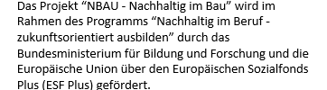

Vielen Dank für Ihre Aufmerksamkeit und Teilnahme!
Projekt NBAU im Internet:
https://bfw-bb.eu/nbau/
https://nexteconomylab.de/de/projekte/nachhaltigkeit-im-bau

